Slide 1

DUCRAY
TỰ TIN ỨNG XỬ
MÔ TẢ CHI TIẾT APP

Slide 2
BACK END
Trong back end thể hiện gồm:
Họ tên | email | SĐt | link facebook |Câu hỏi (tình huống )| câu trả lời (tình huống) | Tổng số vote : được chia theo 2 trường Lady GaoGao và Lady NaNa. Có thanh search tên user, bình chọn nhiều nhất, mới nhất.
Có thể export file excel theo form trên: Họ tên | email | SĐt | link facebook |Câu hỏi (tình huống) | câu trả lời (tình huống) | Tổng số vote
Có tính năng cho bên em edit/ update câu hỏi / thêm / bớt/ xoá câu hỏi và quản lý câu hỏi, chỉnh sửa thể lệ.
Filter bài dự thi theo các trường sau: Mới nhất, bình chọn nhiều nhất, search theo tên user
Có thống kê các email được mời ( khi users trả lời sai)

Slide 3
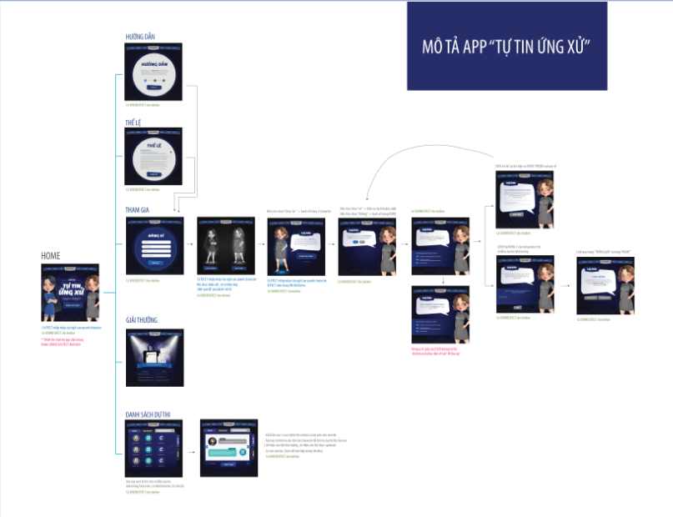
II. FRONT END
BẢN PC
Bảng Mô tả flow app: xem chi tiết file đính kèm cho rõ hơn
https://drive.google.com/a/alphaleapers.vn/folderview?id=0B0eDd1GIsGr6UzRNU0R4bEN1NE0&usp=sharing

Slide 4
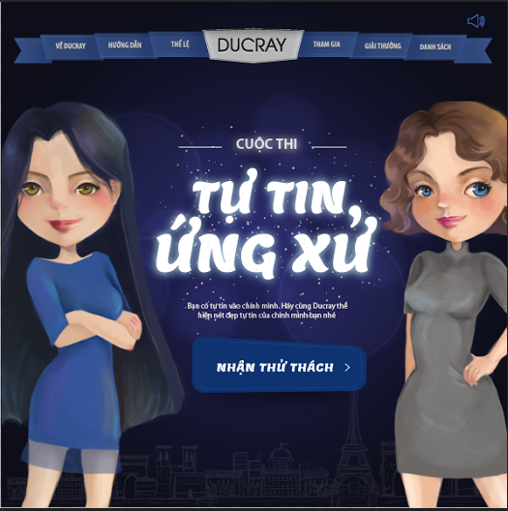
BẢN PC
Trang HOME:
Gồm thanh navigation, tên chương trình + CTA, 2 nhân vật Lady GaoGao ( tóc dài), Lady NaNa (tóc ngắn), Button NHẬN THỬ THÁCH
Có nhạc nền từ khi bắt đầu vào trang home app kéo dài đến khi thoát khỏi app. (Chú ý nhạc nền kéo dài xuyên suốt cho toàn app, khi click các tab không bị play lại ) .nếu đã turn off sẽ không play lại.
Khi muốn tắt nhạc nền, chạm vào button hình cái loa

Slide 5
BẢN PC
Trang VỀ DUCRAY:
Khi click vào tab VỀ DUCRAY sẽ trỏ về trang SHOP của fanpage DUCRAY
Link: https://www.facebook.com/Ducray.Vietnam/shop?rid=507984502649420&rt=9

Slide 6
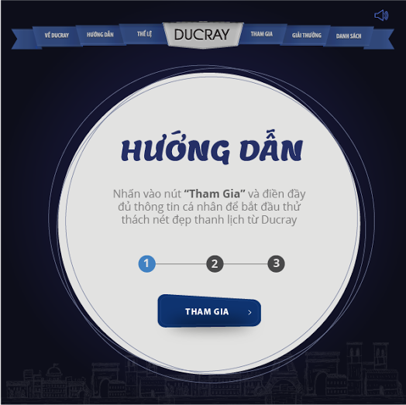
BẢN PC
Trang HƯỚNG DẪN:
Khi click vào các number sẽ chuyển đến nội dung của từng step
Step 1: (Nội dung có sẵn trên file)
Step 2: Trả lời 3 câu hỏi trắc nghiệm và 1 câu hỏi tình huống thể hiện rõ sự tự tin, thông minh và bản lĩnh của bạn.
Step 3: Chia sẻ (share) lên trang cá nhân kêu gọi bình chọn (like) để có cơ hội đạt giải
*** Lưu ý: tất cả các frame, layout giữ nguyên vị trí chỉ có text thay đổi

Slide 7
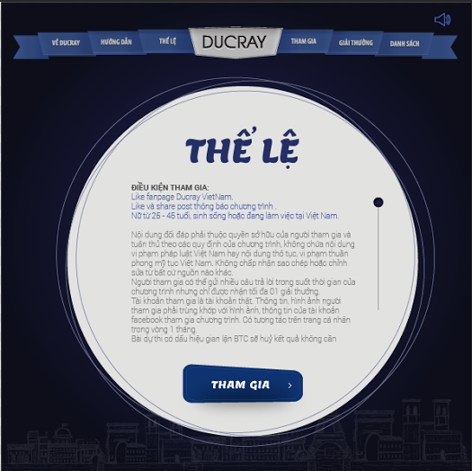
BẢN PC
Trang THỂ LỆ:
User có thể scroll lên xuống để xem chi tiết nội dung thể lệ
*** Lưu ý: tất cả các frame, layout giữ nguyên vị trí chỉ có text thay đổi

Slide 8
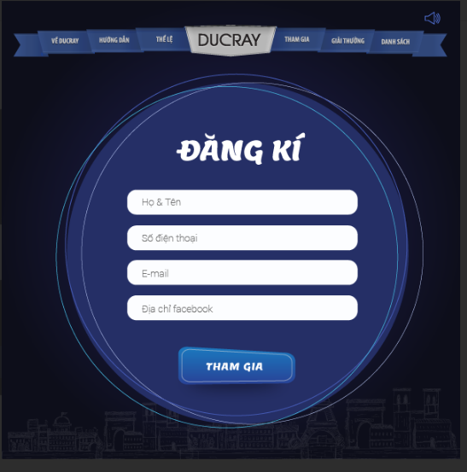
BẢN PC
Trang THAM GIA:
(login facebook app, get id, phone, email, trường nào không lấy được thì user sẽ điền)
User điền các trường thông tin thì mới hợp lệ trả lời các câu hỏi phía sau
Họ & tên: text
Số điện thoại: number
Email: theo cấu trúc mặc định email
Địa chỉ facebook: điền sẵn https://www.facebook.com/ user chỉ điền ID facebook (text và number)
phải điền hết trường thông tin mới cho tham gia => bắt buộc
*** Lưu ý:
Tất cả các frame, layout giữ nguyên vị trí chỉ có text thay đổi.
Với mỗi form thông tin đăng ký (số điện thoại, email, địa chỉ facebook) chỉ tạo được 1 account.

Slide 9
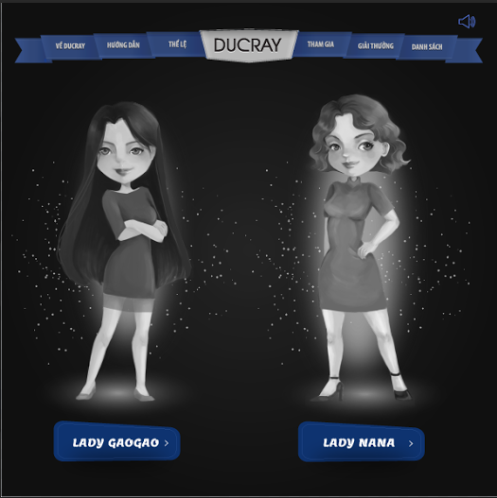
BẢN PC
Trang THAM GIA:
(Sau khi user điền form đăng ký, click button THAM GIA sẽ chuyển đến trang chọn 1 trong 2 nhân vật)
Khi user click vào button tên nhân vật sẽ có hiệu ứng slide qua trang nhân vật (đã chọn) có phần mô tả
Khi hover vào nhân vật ( ko phải button) thì nhân vật sẽ chuyển sang có màu (element đính kèm trong mục character)

Slide 10
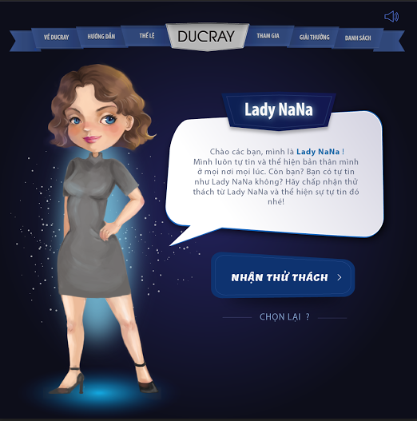
BẢN PC
Trang THAM GIA:
(Sau khi chọn nhân vật sẽ slide qua từng nhân vật với phần mô tả)
Khi user click button NHẬN THỬ THÁCH sẽ chuyển đến trang “bạn đã sẵn sàng chưa?”
Hoặc user click “chọn lại” sẽ chuyển về trang chọn 2 nhân vật (slide 9)
*** Lưu ý: tất cả các frame, layout giữ nguyên vị trí chỉ có text thay đổi

Slide 11
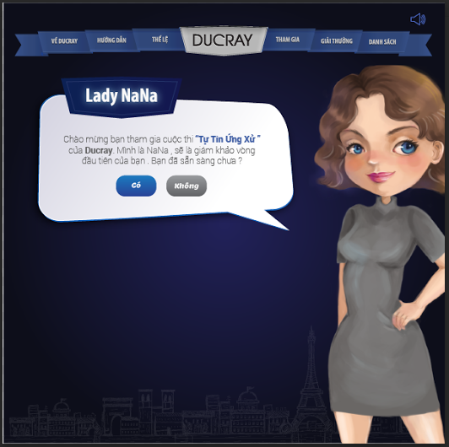
BẢN PC
Trang THAM GIA:
(Sau khi user click button NHẬN THỬ THÁCH sẽ chuyển về trang “Bạn đã sẵn sàng chưa?” )
Khi chọn CÓ: câu hỏi sẽ hiện phía dưới
Khi chọn KHÔNG: sẽ back về trang HOME
*** Lưu ý: tất cả các frame, layout giữ nguyên vị trí chỉ có text thay đổi

Slide 12
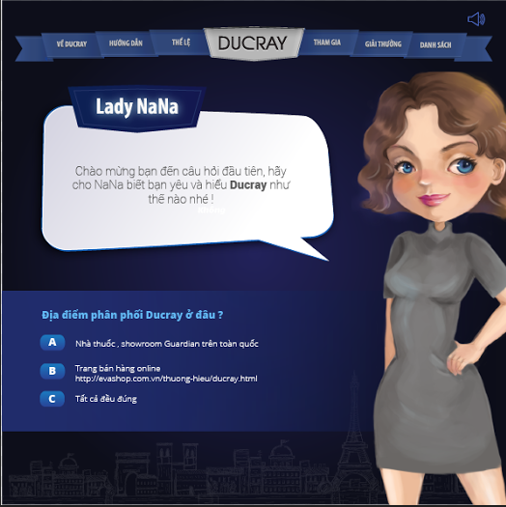
BẢN PC
Trang THAM GIA:
(Sau khi user click button CÓ sẽ hiện lần lượt 3 câu hỏi trắc nghiệm. Mỗi câu hỏi sẽ có 1 một câu emoji tương tự (xem file excel) )
Khi chọn đáp án Đúng: sẽ chuyển đến câu hỏi tiếp theo.
Khi chọn đáp án SAI: sẽ chuyển đến trang điền địa chỉ invite email để có thêm lượt chơi
Khi quá 45 giây, user vẫn chưa chọn đáp án thì sẽ hiện POP UP TRỢ GIÚP
*** Lưu ý:
Câu hỏi trắc nghiệm sẽ xuất hiện random dựa theo bộ câu hỏi đã gửi kèm theo. Và mỗi bộ câu hỏi sẽ tương ứng cho từng trường Lady Gao Gao (hỏi về Tóc), Lady NaNa (hỏi về Da)
Tất cả các frame, layout giữ nguyên vị trí chỉ có text thay đổi

Slide 13
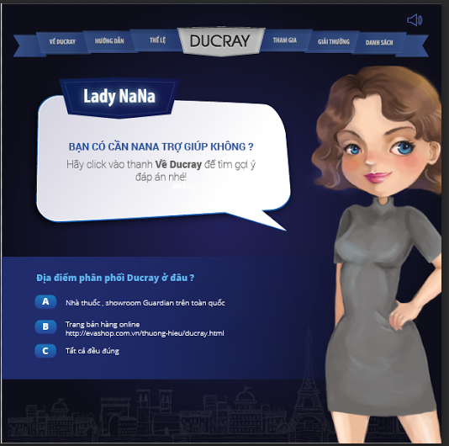
BẢN PC
Trang THAM GIA:
Khi quá 45 giây, user vẫn chưa chọn đáp án thì sẽ hiện POP UP TRỢ GIÚP
Nội dung câu nhắc nhở :xem trong file excel đính kèm
*** Lưu ý:
Tất cả các frame, layout giữ nguyên vị trí chỉ có text thay đổi

Slide 14
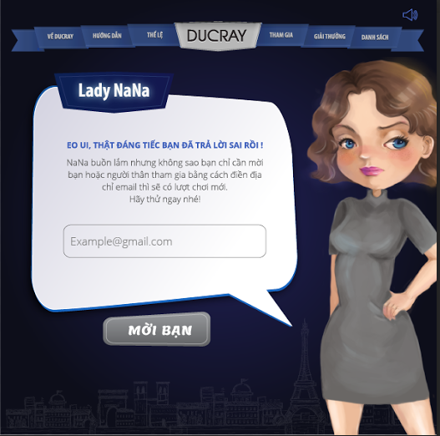
BẢN PC
Trang THAM GIA:
(Khi user chọn đáp án SAI sẽ chuyển về trang điền invite email )
Điền đúng cấu trúc email
Mỗi email chỉ được mời 1 lần.
User được mời nhiều lần (nhiều tài khoản email khác nhau)
Sau khi điền email sẽ back lại ngay câu hỏi đã chọn sai để lựa chọn đáp án khác.
*** Lưu ý:
Tất cả các frame, layout giữ nguyên vị trí chỉ có text thay đổi

Slide 15
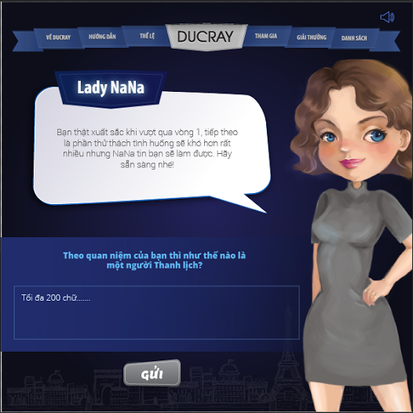
BẢN PC
Trang THAM GIA:
(Sau khi user chọn 3 đáp án ĐÚNG sẽ hiện ra 1 câu hỏi tình huống )
Phần trả lời của user tối đa là 300 từ
Sau khi user click GỬI để submit bài dự thi sẽ chuyển về trang “CHÚC MỪNG”
*** Lưu ý:
Câu hỏi tình huống sẽ xuất hiện random dựa theo bộ câu hỏi đã gửi kèm theo. Câu hỏi tình huống của Lady GaoGao và Lady NaNa là giống nhau.
Tất cả các frame, layout giữ nguyên vị trí chỉ có text thay đổi

Slide 16
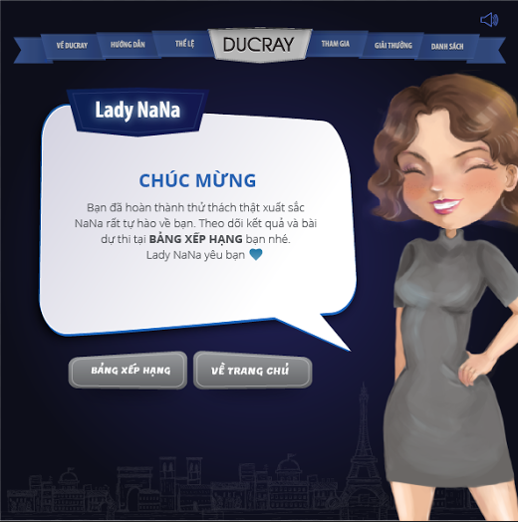
BẢN PC
Trang THAM GIA:
(Sau khi hoàn thành GỬI bài dự thi sẽ chuyển về trang CHÚC MỪNG)
Click BẢNG XẾP HẠNG: sẽ trỏ về trang DANH SÁCH
Click TRANG CHỦ: sẽ back về trang HOME
*** Lưu ý:
Tất cả các frame, layout giữ nguyên vị trí chỉ có text thay đổi

Slide 17
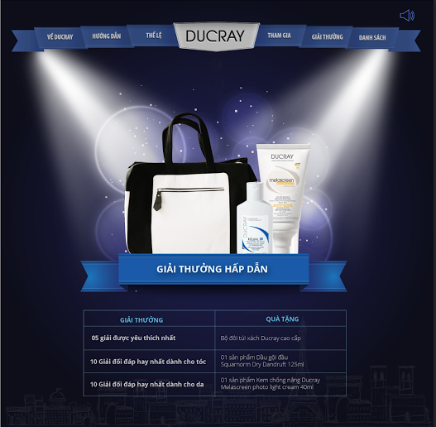
BẢN PC
Trang GIẢI THƯỞNG:

Slide 18
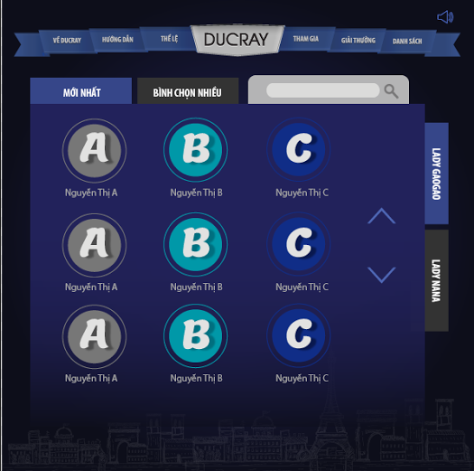
BẢN PC
Trang DANH SÁCH:
Có 2 tab danh sách Lady GaoGao và Lady NaNa. Click mỗi tab này sẽ hiện ra danh sách bài dự thi của từng con nhân vật, xếp theo thứ tự A, B, C.. (Avatar user là chữ cái đầu của tên nằm trong hình tròn. Có đính kèm 24 chữ cái). Bài dự thi được filter theo MỚI NHẤT, BÌNH CHỌN, search theo tên.
Mỗi trang sẽ layout 9 bài dự thi, click vào 2 mũi tên lên xuống để xem danh sách 9 bài tiếp theo
Hiển thị đầy đủ họ và tên user dưới mỗi icon ava
*** Lưu ý:
Tất cả các frame, layout giữ nguyên vị trí chỉ có bảng text chữ cái thay đổi

Slide 19
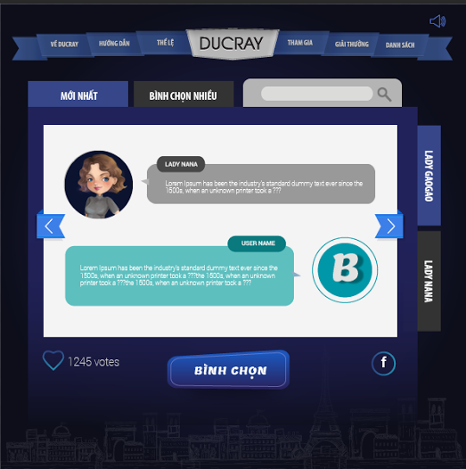
BẢN PC
Trang DANH SÁCH:
(Click vào mỗi bài dự thi sẽ hiển thị chi tiết bài dự thi đó)
Có 2 tab danh sách Lady GaoGao và Lady NaNa vẫn trỏ về danh sách bài dự thi của mỗi con nhân vật
Hiển thị đầy đủ câu hỏi và trả lời tình huống.
Có hai mũi tên 2 bên, click vào để xem bài chi tiết dự thi trước và sau bài dự thi đang xem
Nút share facebook dùng để cho users chia sẻ(share) về facebook cá nhân (trên wall) để kêu gọi bình chọn.
** Lưu ý:
Tất cả các frame, layout giữ nguyên vị trí chỉ có text thay đổi khi lướt xem các bài tiếp theo

Slide 20
BẢN PC
Trang DANH SÁCH:
(Click vào mỗi bài dự thi sẽ hiển thị chi tiết bài dự thi đó)
5.Bình chọn: user bình chọn 1 lần/ 1 bài và được bình chọn nhiều bài
Bình chọn đối với user đã đăng ký chơi: Mỗi tài khoản đăng ký chơi được tính theo 1 email/ facebook đã đăng ký theo form ĐĂNG KÝ
Bình chọn đối với khách vãng lai: không cần đăng ký vẫn bình chọn được nhưng cần biết link profile facebook đã nhấn nút bình chọn. Và hạn chế không cho 1 IP có quá nhiều account vãng lai bình chọn.
6. Icon Facebook: Share link bài dự thi về facebook cá nhân mà user đã login để kêu gọi bình chọn (chế độ public là mặc định)
*** Lưu ý:
Tất cả các frame, layout giữ nguyên vị trí chỉ có bảng text chữ cái thay đổi

Slide 21
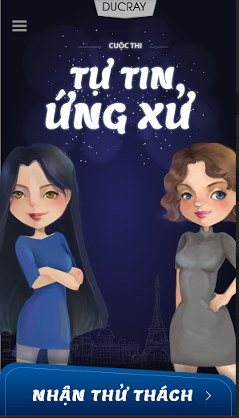
2. BẢN RESPONSIVE
Trong bảng Responsive, flow game, chức năng và hiệu ứng không khác biệt gì với so với bảng PC.
Layout sẽ được scale lại cho phù hợp cho bản responsive
Phần sound nền như bản PC - autoplay và off khi bấm vào button loa

Slide 22
MỘT SỐ LƯU Ý CHUNG CHO CẢ 2 BẢN: PC VÀ RESPONSIVE
Nhạc nền kéo dài xuyên suốt từ khi bắt đầu user trang HOME đến khi thoát khỏi app, không lặp lại khi chuyển các tab
Các frame, layout giữ nguyên chỉ thay đổi text bên trong
Mỗi tài khoản được tạo bằng: một email, một tài khoản facebook và một số điện thoại
Khi click các tab trên thanh navigation có hiệu ứng sáng
Bám sát design sử dụng đúng chacrater: Lúc vui để mặt con nhân vật vui, lúc buồn để mặt nhân vật buồn
Sau khi đăng ký hệ thống ghi nhớ thông tin dù đi đến các tab nào account đã đăng kí vẫn không bị logout

